Slide 1
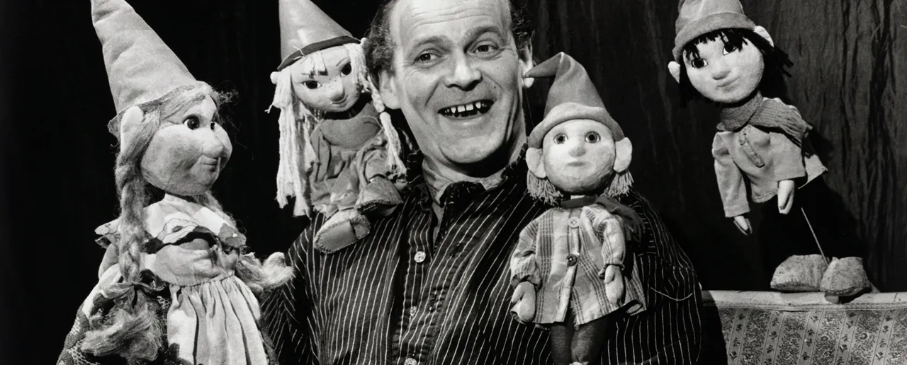
DET STORE DUKKETEATERET
EINAR W. HØST
Notes:
Hei. Jeg heter Einar og jeg skal være deres gretne gamle gubbe i kveld.

Slide 2
INNRAMMING
Notes:
Nei, jeg skal ikke det. Og det er egentlig litt viktig, for det handler innramming. Og da mener jeg innrammingen for den diskusjonen vi skal ha i dag. Jeg har lyst til å kjempe mot tendensen til en veldig fordummende innramming, som gjør at hele diskusjonen blir meningsløs.

Slide 3
(∞)
FOR
MOT
Notes:
Et eksempel på fordummende innramming er sånne binære motsetninger. Er du for eller mot AI? For det første er det et dustespørsmål. Det er et spørsmål for duster. Det er fordummende på to måter. For det første gjør det verden mye enklere enn den er. Den deler verden rundt oss i to, og det er liksom hele modellen din. Og så handler det ikke lenger om saken, men om klassifisering av folk. Du deler inn i to lag. Hva er motivet med å gjøre det? Det er ikke for å diskutere saken i hvert fall. Det er mer nærliggende å tenke at det handler om det motsatte.

Slide 4
(∞)
OPTIMIST
PESSIMIST
Notes:
En tilsvarende fordummende innramming er denne. Er du optimist eller pessimist? Hva skal det bety?

Slide 5
(∞)
SOLAN
LUDVIG
Notes:
Jeg hører dette. En sånn dårlig jobbannonse som søker folk som er litt mer Solan enn Ludvig.

Slide 6
(∞)
GLAD
SUR
Notes:
Er du glad eller sur?

Slide 7
(∞)
MODIG
FEIG
Notes:
Er du modig eller feig?

Slide 8
(∞)
RASK
LANGSOM
Notes:
Er du rask eller treig?

Slide 9
(∞)
FREMTIDSRETTET
BAKSTREVERSK
Notes:
Er du fremtidsrettet eller bakstreversk?

Slide 10
(∞)
OPTIMIST
PESSIMIST
Notes:
Selv om man ikke sier de tingene eksplisitt, så er det sånn språk virker. Når man bruker ord, så kommer de med et helt nettverk av konnotasjoner og koblinger til andre ord.

Slide 11
STAMMETILHØRIGHET
Notes:
Det man gjør med slike innramminger, er at man stanser diskusjonen før den har begynt, og så bygger man stammetilhørighet i stedet. Enighet og fellesskap, ikke sak. Og når jeg sier stamme, så er det fordi jeg ikke har lyst til å si kult.

Slide 12
HOMO SAPIENS
Notes:
Så jeg har lyst til å prøve meg på min egen innramming. Jeg vil ta utgangspunkt i oss som mennesker. Vi kaller oss selv «homo sapiens», det tenkende mennesket. Den inndelingen i stammer handler ikke om å tenke. Den handler om noe mer primitivt.

Slide 13
MØTER VI KUNSTIG INTELLIGENS MED VÅR EGEN INTELLIGENS?
Notes:
Det jeg egentlig vil med denne talken er å stille dette spørsmålet. Og det er et sånt retorisk spørsmål. Jeg mener å antyde at svaret er NEI.

Slide 14
AGENDA
NARRATIVER HYPE OG TEATER ALTERNATIVKOSTNAD SKADE RESSURSER
Notes:
Kjapp agena for denne talken.

Slide 15
AGENDA
> NARRATIVER < HYPE OG TEATER ALTERNATIVKOSTNAD SKADE RESSURSER

Slide 16
AGENDA
NARRATIVER > HYPE OG TEATER < ALTERNATIVKOSTNAD SKADE RESSURSER

Slide 17
AGENDA
NARRATIVER HYPE OG TEATER > ALTERNATIVKOSTNAD < SKADE RESSURSER

Slide 18
AGENDA
NARRATIVER HYPE OG TEATER ALTERNATIVKOSTNAD > SKADE < RESSURSER

Slide 19
AGENDA
NARRATIVER HYPE OG TEATER ALTERNATIVKOSTNAD SKADE > RESSURSER <

Slide 20
PARKERING AV DUSTESPØRSMÅL
Notes:
Men først har jeg lyst til å parkere en del dustespørsmål.

Slide 21
ER DU FOR ELLER MOT AI?
DUSTESPØRSMÅL
Notes:
Hvis det er noen som sitter og lurer på om jeg er for eller mot AI, så kommer jeg ikke til å svare på det. Det er fordi det er et dustespørsmål. Det er et spørsmål for duster, og jeg vil ikke at vi skal være duster. Det er under vår verdighet som mennesker. Det er helt irrelevant om jeg er for eller mot AI. Det har ingenting å si. Det er også et dårlig definert spørsmål, fordi AI ikke er én ting.

Slide 22
ER AI BRA ELLER DÅRLIG?
DUSTESPØRSMÅL
Notes:
Det samme gjelder dette spørsmålet. Det er et dustespørsmål. Hvorfor? Fordi AI er en million ting, og mange av de tingene har gode og dårlige sider. Så å prøve å redusere det til en boolsk verdi er for duster.

Slide 23
ER AI HYPE ELLER NYTTIG?
DUSTESPØRSMÅL
Notes:
Dette er også et dustespørsmål. Det er ikke enten eller. Det går fint an for noe å være overhypet og likevel nyttig på noen områder. Det er en falsk motsetning, og falske motsetninger er for duster.

Slide 24
HAR AI KOMMET FOR Å BLI?
DUSTESPØRSMÅL
Notes:
Har AI kommet for å bli? Opplagt dustespørsmål. Når vi snakker om AI, så snakker vi om et fagfelt med seksti års forskning og anvendelse. Det er masse systemer som faller innunder paraplyen AI som ikke har noe med den nåværende hypen å gjøre.

Slide 25
ER AI EN FLOPP?
DUSTESPØRSMÅL
Notes:
Det gjør at dette også er et dustespørsmål.

Slide 26
ER GENAI EN FLOPP?
Notes:
Hva med dette? Er det et dustespørsmål? Det er litt mindre opplagt. Det kommer an på hva man mener med en flopp. Hvis en flopp betyr at det er borte om tre år, så er det opplagt feil. Det kommer til å være masse bruk av generativ AI fremover. Hvis det betyr at mange folk kommer til å bli skuffet og at innflytelsen til genai blir mindre enn man skulle tro i dag, så er det noe tiden vil vise.

Slide 27
HVA ER AI?
Notes:
Men OK, AI er dårlig definert. Hva snakker vi egentlig om? Jeg tror vi ofte blander sammen ting, og det er ikke så bra hvis vi har tenkt til å prøve å tenke klart og stille gode spørsmål.

Slide 28
SPRÅKPROSESSERING
AGI
EKSPERTSYSTEMER
MØNSTERGJENKJENNING
SJAKKMOTORER
AI SOM TEKNOLOGI
ANBEFALINGSSYSTEMER
MASKINLÆRING
genai
NEVRALE NETTVERK
SELVKJØRENDE BILER
Notes:
AI har eksistert som fagfelt siden sent på 50-tallet. Det har vært forsket på mange ulike tilnærminger. Sånn sett har det at AI er dårlig definert vært en fordel for bredden i forskningen.

Slide 29
AI SOM KONSEPT
Notes:
Hva med AI som konsept?

Slide 30
INTELLIGENS SOM ABSTRAKSJON
Notes:
Når vi snakker om intelligens, så er det en abstraksjon som tar utgangspunkt i oss som mennesker. Men det er viktig å huske på at det er en abstraksjon, ikke en fysisk størrelse. Når vi snakker om intelligens, så peker vi i den generelle retningen av en form for menneskelig oppførsel. Det er alt. Det er ikke noe mer og ikke noe mindre enn det. Det betyr også at intelligens er uløselig forbundet med en masse andre relaterte ting som bevissthet, planlegging, tenkning og så videre. Det er ikke noe stort problem når vi snakker om mennesker, for vi like nok til at selv om vi har veldig grovkornede ord og abstraksjoner som egentlig ikke har noen entydige definisjoner, så peker vi tross alt på et sammenfiltret kaos som er veldig likt på tvers av mennesker, og hvor rikheten i virkeligheten dermed er ivaretatt.

Slide 31
INTELLIGENS SOM METAFOR
Notes:
Men når vi begynner å snakke om intelligente maskiner blir det annerledes – da peker vi plutselig på helt andre ting! Da mister du rikheten og prøver å sammenligne en eller annen form for essens som ikke finnes.

Slide 32
KAN VI LAGE EN MASKIN SOM ER SMARTERE ENN MENNESKER?
DUSTESPØRSMÅL
Notes:
Det gjør at også dette spørsmålet her faller i kategorien dustespørsmål. Siden intelligens er en abstraksjon og ikke en fysisk størrelse, så gir ikke sammenligningen mening. (Det man kan gjøre, er selvfølgelig å stille spørsmål av typen «finnes det arbeidsoppgaver som mennesker bruker intelligens for å løse, som maskiner kan løse bedre eller billigere enn mennesker gjør?»)

Slide 33
NARRATIVER
Notes:
Før vi kommer til hype, har jeg lyst til å snakke litt om narrativene som omgir AI i dag.

Slide 34
REVOLUSJONS-NARRATIVET
Notes:
Det første er revolusjons-narrativet.

Slide 35
«AI ENDRER ALT»
Notes:
Det er forestillingen om at «AI endrer alt». Og da er jeg sånn, er det sant? Endrer det alt? Jeg ser på verden rundt meg og tenker at det aller meste er uberørt av AI. Med mindre du er AI-doomer og tenker at vi snart blir utryddet, så vil verden i all hovedsak være den samme. Hvorfor er vi på kloden? For å drikke kaffe, bli forelsket, klappe dyr, sånne ting. Men også hvis du tenker på arbeidsoppgaver. Nå for tiden driver kommunen og feier gatene. Det er ikke så mye AI kan gjøre fra eller til der.

Slide 36
TOG-NARRATIVET
Notes:
Det andre er tog-narrativet.

Slide 37
«TOGET GÅR, IKKE BLI STÅENDE IGJEN!»
Notes:
Det er altså forestillingen om at toget går, og at vi må skynde oss ombord. Det er frykten for å bli akterutseilt.

Slide 38
«VI HAR IKKE TID TIL Å TENKE!»
Notes:
Det betyr egentlig at det ikke er tid til å tenke, vi må handle.
Jeg synes det er tidenes ironi at mens vi faller i staver over kunstig intelligens og maskiner som tenker, så er det liksom forferdelig sidrumpa, bakstreversk, kjedelig og feigt for mennesker å tenke. Man skulle tro vi utviklet kunstige instinkter.
Men er det sant?

Slide 39
HASTER DET EGENTLIG?
Notes:
Men er det sant? Haster det egentlig? Og i tilfelle med hva? For hvem?
Hvis du tenker eldreomsorgen i Oslo kommune. Haster det med at de kommer i gang med kunstig intelligens? Spesifikt generativ kunstig intelligens? Hva skjer hvis de ikke gjør det? Hva slags revolusjon er det vi ser for oss at generativ kunstig intelligens skal gjøre for eldreomsorgen? Jeg kan egentlig bare se for meg litt dystopiske og triste greier, som neppe kan kalles revolusjonært.
Det haster nok litt med å få på plass lovverk for å beskytte opphavsrett og indirekte arbeidsplasser. Det haster kanskje litt i skolen, å finne ut hva man gjør med juks. Vi har noen tidligere statsråder som sikkert kunne tenkt seg å bruke ChatGPT. Ganske mange andre kan vente.

Slide 40
FARTS-NARRATIVET
Notes:
Litt relatert er farts-narrativet. At alt går så fryktelig fort.

Slide 41
«DET SKJER NOE NYTT HELE TIDEN»
Notes:
Det skjer noe nytt hele tiden! Det er sant at det skjedde mye en periode. Plutselig fikk man Dall-E og Midjourney, og så fikk man ChatGPT. Og så har man fått ulike konkurrenter og overbygg på det. Men siden ChatGPT 4 har det vel egentlig ikke skjedd så mye skjellsettende nytt?

Slide 42
V-NEXT-NARRATIVET
Notes:
Det neste har med troen på neste versjon å gjøre.

Slide 43
«EVENTUELLE PROBLEMER LØSES I NESTE VERSJON (ELLER NESTE (ELLER NESTE))»
Notes:
Siden ting angivelig går så fort, så er ikke eventuelle problemer i dag egentlig noe problem, for det blir bedre i neste versjon. Og hvis de ikke blir bedre i neste versjon, så blir det bedre i versjonen etter det.
Men vi har sett at det ikke alltid virker å stemme. Hvis man ser på selvkjørende biler, så har utviklingen tilsynelatende stagnert fullstendig. Full autonome biler har vært «et par år unna» i evigheter.

Slide 44
EKSTRAPOLERINGS-NARRATIVET
Notes:
Det henger litt sammen med ekstrapolerings-narrativet.

Slide 45
«UTVIKLINGEN VIL VÆRE LINEÆR ELLER SUPERLINEÆR»
Notes:
Hvordan kommer utviklingen til å se ut? Forestillingen er at den vil være minst lineær, hvis ikke eksponensiell.

Slide 46
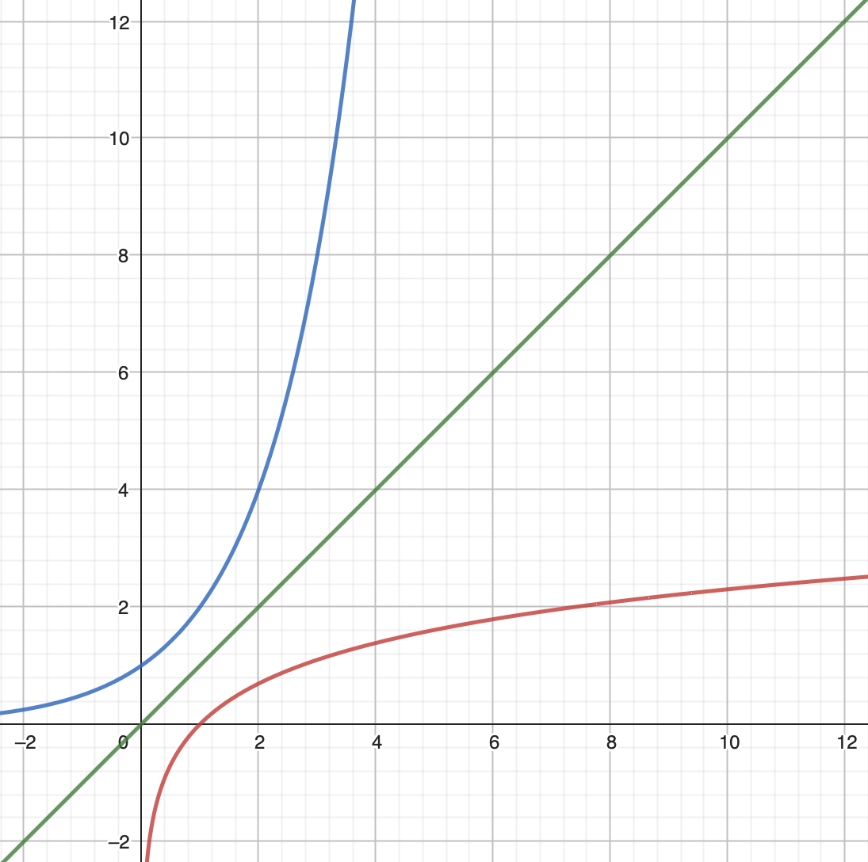
Notes:
Men det er veldig få teknologier som utvikler seg sånn. De fleste har rask fremgang, og deretter flater det ut.

Slide 47
SMARTING-NARRATIVET
Notes:
Det neste er smarting-narrativet.

Slide 48
«SÅ SMARTE FOLK KAN IKKE TA FEIL»
Notes:
Det handler om at folkene som driver med AI er så innmari smarte, og så smarte folk kan ikke ta feil.

Slide 49
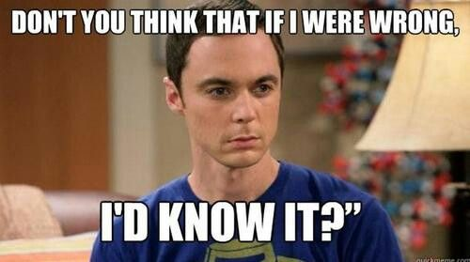
Notes:
Det er Sheldon Cooper-argumentet. Men det er ikke noen automatikk i det. Historien er full av smarte idioter.

Slide 50
AGI-NARRATIVET
Notes:
Det er narrativet om generell kunstig intelligens.

Slide 51
«KUNSTIG GENERELL INTELLIGENS ER BARE NOEN ÅR UNNA (DET ER NESTEN LITT SKUMMELT)»
Notes:
Det er nesten ikke et narrativ engang, det er bare en påstand. Men det er en veldig viktig påstand. Forestillingen om at kunstig generell intelligens er på trappene er en slags garantist for videre fremskritt.

Slide 52
STYRKER TROEN PÅ
genai
AGI
STYRKER TROEN PÅ
Notes:
Det skaper en gjensidig feedback-sløyfe, hvor det man kan gjøre med LLM’er i dag gjør at folk er tilbøyelige til å tro på at AGI kommer, og det at AGI kommer styrker troen på at LLM’ene vil fortsette å bli bedre og bedre.

Slide 53
SINGULARITETS-NARRATIVET
Notes:
Den siste narrativen jeg vil nevne er singularitets-narrativet. Det er en narrativ som Ray Kurzweil har forfektet i mange år, og som har fått stor innflytelse, blant annet gjennom boka Superintelligence.

Slide 54
«NÅR VI HAR LAGET EN MASKIN SOM ER SMARTERE ENN OSS KAN DEN LAGE EN MASKIN SOM ER ENDA SMARTERE OSV OSV OSV OSV OSV OSV OSV OSV»
Notes:
Det er forestillingen om at det vil skje en eksplosiv utvikling i det øyeblikket vi klarer å lage en maskin som er smartere enn oss. For da vil jo den maskinen kunne lage en enda smartere maskin osv osv. Det er et eksempel på en tankegang som både legger til grunn at intelligens er en fysisk størrelse, og drevet av en matematisk modell snarere enn virkeligheten.

Slide 55
UNNGÅELIGHET
Notes:
Til danner disse narrativene et bilde av uunngåelighet. Jeg synes vi burde være flinkere til å utfordre dem.

Slide 56
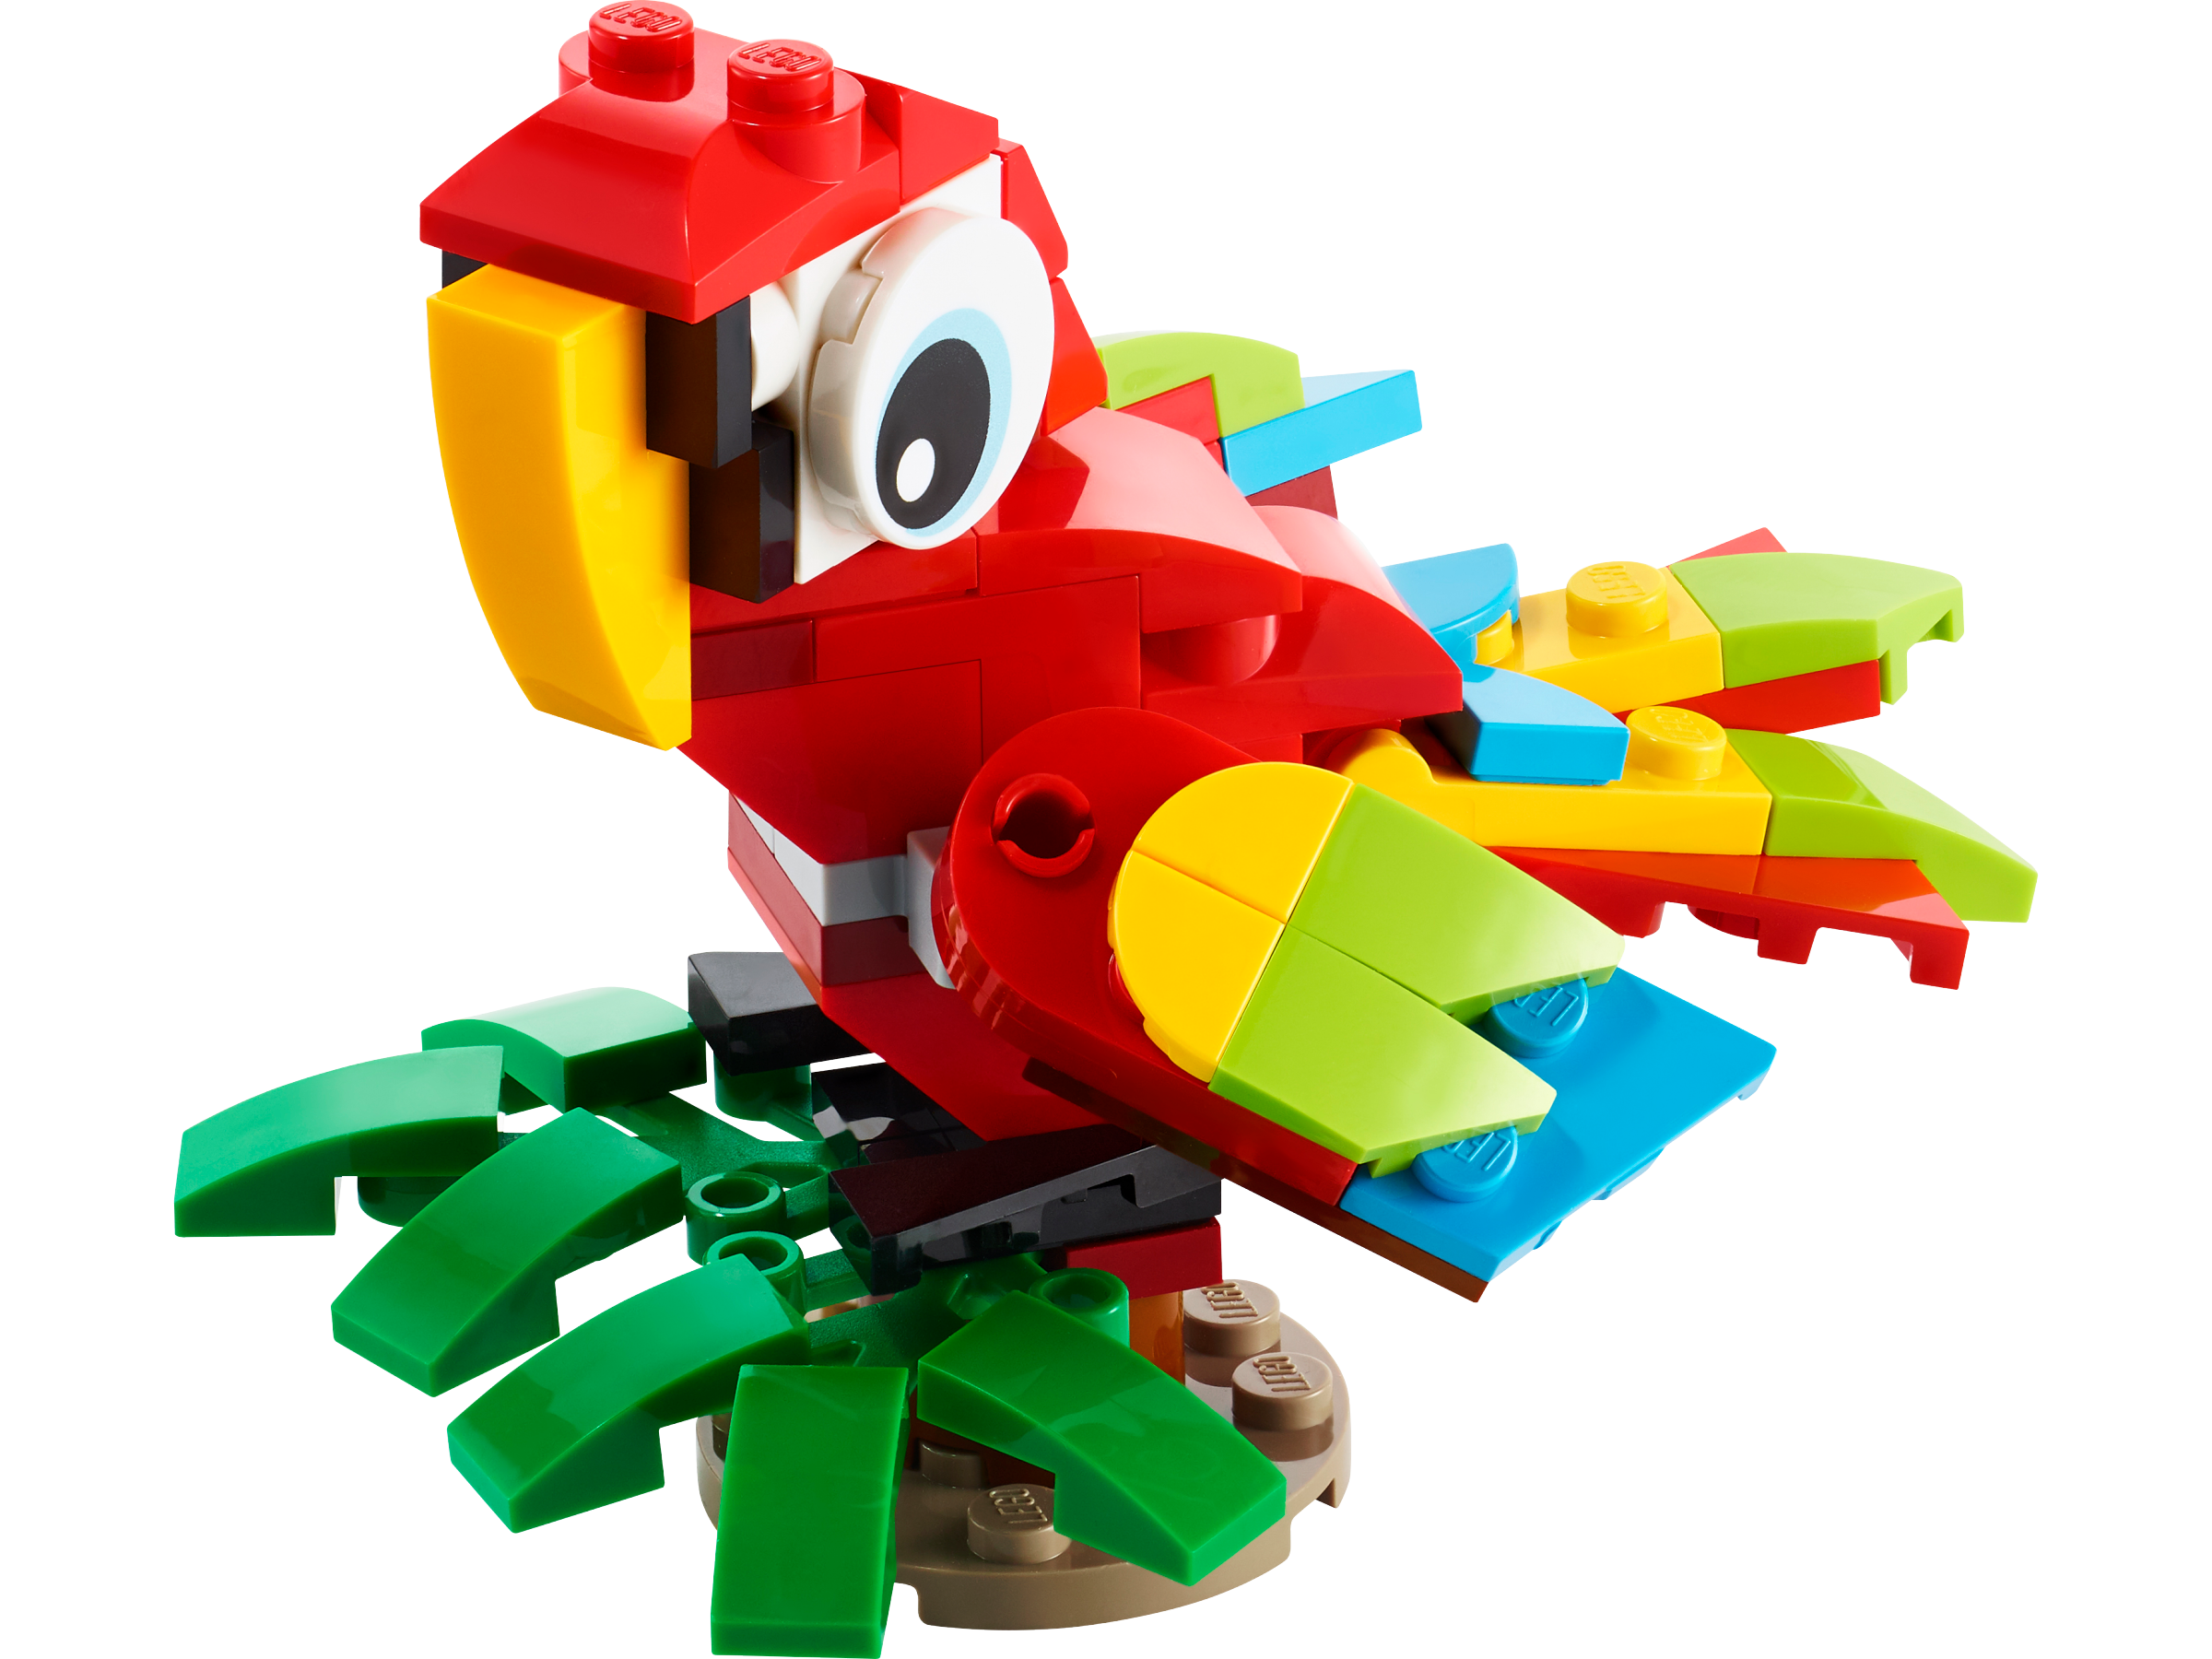
Notes:
Jeg synes vi i alt for stor grad gjentar budskapet uten å utfordre det. Det er veldig ironisk. LLM’er har blitt karakterisert som stokastiske papegøyer, men så er det vi som står der og sier SQUAAK Sam Altman sier at SQUAAAK.

Slide 57
HYPE OG DUKKETEATER
Notes:
De narrativene bygger opp under både den hypen vi ser, og det jeg kaller dukketeateret.

Slide 58

Notes:
Jeg har ikke tenkt å argumentere for at AI er en hype i dag. Det blir å kaste bort tiden.
Det er et klart tegn på en hype når reklamen først og fremst handler om at det er AI, snarere enn hva som er så fantastisk mye bedre.
Når du kaller tannbørsten ditt et geni.
Det er også viktig å påpeke at det er ikke noe rom for å revolusjonere tannpussen min. Jeg pusser allerede tennene mine på en helt adekvat måte. Med en stokk dum tannbørste som består av en pinne og en bust.

Slide 59
FRI VILJE UNDER AI-BØLGEN
Notes:
Jeg er mer bekymret for det man kan kalle fri vilje under AI-bølgen.

Slide 60
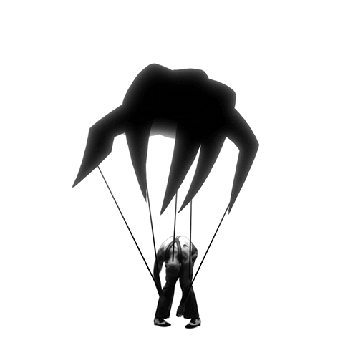
Notes:
Det har ikke nødvendigvis så mye å si om du tror på hypen eller ikke. Det kan være at du må være med på leken likevel.

Slide 61
AI-SATSNING SOM KRAV
Notes:
AI-satsning blir et krav. Uten en AI-satsning risikerer du å tape i kampen om ressurser og oppmerksomhet. Det tvinger folk til å putte en AI-hatt på alt de gjør. Om det ikke er så mye AI der, så må man late som.

Slide 62
INVESTERING
(∞)
AVKASTNING
Notes:
Men ok. Hvor mye burde man investere i den pågående AI-bølgen?

Slide 63
INVESTERING
(∞)
AVKASTNING
?
Notes:
Men ok. Hvor mye burde man investere i den pågående AI-bølgen? Det kommer jo an på hva slags avkastning man ser for seg.

Slide 64
INVESTERING
(∞)
AVKASTNING
∞
?
Notes:
Her er singularitets-narrativet veldig viktig. Gitt at vi klarer å lage en generell kunstig intelligens som er smartere enn mennesker, så vil vi sette igang singularitetsprosessen, og det er litt som å finne opp magi. Det vil i sin tur utløse et skred av teknologiske nyvinninger, sånne ting som kaldfusjon for å løse problemet med verdens energibehov, kreftgåten, reversering av aldring, og så videre. Det er i praksis en uendelig avkastning.

Slide 65
INVESTERING
(∞)
AVKASTNING
∞
TRILLIONER
Notes:
En uendelig avkastning betyr at enhver endelig investering er berettiget. Det gjør at OpenAI-sjefen ikke trenger å være blyg når han ber om finansiering. Selv rene onkel Skrue-beløp vil betale seg.

Slide 66
HVA OM AVKASTNINGEN IKKE ER UENDELIG?
Notes:
Men igjen... Hva om det ikke stemmer? Hva om avkastningen ikke er uendelig?

Slide 67
ALTERNATIVKOSTNAD
Notes:
Da kan man bygge å snakke om alternativkostnad. Alternativkostnad er kostnaden ved at man gjør en ting istedenfor en annen. Hva er alternativkostnaden ved at vi bruker så mye tid, penger og energi på AI? At alle skal ha en AI-strategi, at alle skal arrangere AI-webinar? Det er jo masse ting vi vet hvordan vi kan løse i dag uten AI. Men alle sånne ting blir sulteforet på grunn av AI-bølgen.

Slide 68
AI ReVOLUSJONERER...
Notes:
Men ok, hvis vi ser på hva som ligger i påstandene om at AI revolusjonerer tannpuss og andre ting, hva ligger det egentlig i det?

Slide 69
HVA ER EN REVOLUSJON?
Notes:
Hva kvalifiserer som en revolusjon?

Slide 70
10x
Notes:
Hva kvalifiserer som en revolusjon?

Slide 71
2x
Notes:
Hva kvalifiserer som en revolusjon?

Slide 72
1.1x
Notes:
Hva kvalifiserer som en revolusjon?

Slide 73
HVA BESTÅR REVOLUSJONEN I?
Notes:
Hva består egentlig revolusjonen i?

Slide 74
KOSTNAD?
Notes:
Det mest opplagte går på kostnad. Hvis du kan produsere noe mye raskere enn før, så koster det mindre.

Slide 75
KVANTITET?
Notes:
Det gir også mulighet til å produsere mye mer for samme beløp.

Slide 76
KVALITET?
Notes:
Hva med kvaliteten?

Slide 77
IMPONERENDE UTEN Å VÆRE GODT NOK!
Notes:
En litt paradoksal greie med generativ AI er at det går fint an at noe kan være imponerende uten å være godt nok til faktisk bruk.

Slide 78
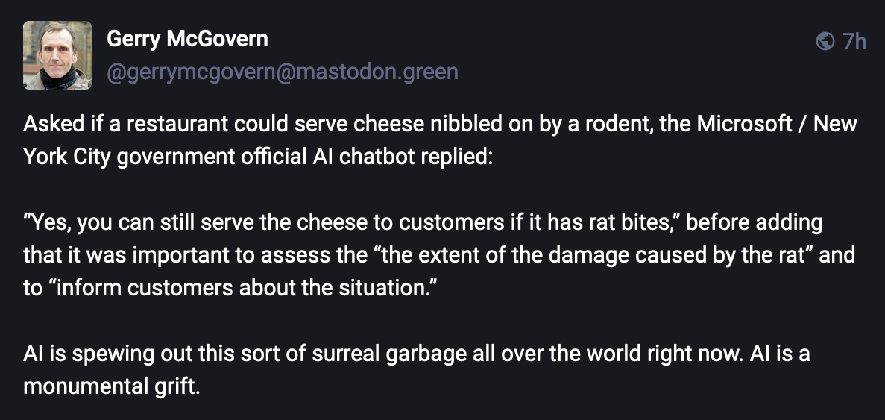
Notes:
Her er et eksempel fra New York, der myndighetene har tatt i bruk en chatbot som påstår at det er greit å servere ost med rottebitt.

Slide 79
GIMMICK-EFFEKTEN VARER IKKE LENGE
Notes:
En annen ting er at gimmick-effekten ikke varer særlig lenge. Det er alltid litt spennende med noe nytt, og da trenger ikke ting å være så bra. Det er fremdeles sånn at noen folk er litt stolte hvis de har brukt generativ AI til noe, for eksempel å lage bilder til presentasjoner eller skrive en tekst. Men det går fort over, og da blir man bedømt på den faktiske kvaliteten i det man viser frem.

Slide 80
AI HAR INGEN EGENVERDI
Notes:
Det at noe er produsert ved hjelp av AI har ingen egenverdi.

Slide 81
PRAKTISKE ERFARINGER
Notes:
Jo flere praktiske erfaringer man får med generert innhold, jo tydeligere blir det.

Slide 82
This year, the organizers of NDC Oslo found themselves inundated with a significant influx of talk abstracts crafted by artificial intelligence systems. Despite the intriguing potential of AI-generated content, many of these submissions faced rejection. The decision to turn down a substantial portion of these abstracts stemmed from various factors, including concerns related to originality, coherence, and relevance to the conference themes. In assessing the AI-generated talk abstracts, the review process highlighted notable discrepancies in the quality and depth of the submissions. While AI technology continues to advance rapidly, the current limitations in natural language generation played a pivotal role in the rejection of these abstracts. Issues such as lack of human context, nuances, and personalized insights contributed to the overall rejection rate. This experience at NDC Oslo underscores the ongoing challenges in leveraging AI for creative content generation and the critical importance of human touch in crafting compelling and engaging conference presentations.
Notes:
Jeg er med i agenda-komiteen til NDC Oslo. I år var ca 25% av alle abstractene AI-generert. De gjorde det stort sett veldig dårlig, kort og godt fordi de ikke var bra nok. De var sånn som dette.

Slide 83

Notes:
Det samme gjelder illustrasjoner. Jeg vil ikke henge ut noen, men jeg har sett utrolig mange dårlige illustrasjoner i det siste. Dette er min parodi på en LinkedIn-illustrasjon.

Slide 84
SKADE
Notes:
Ok, så det kan være alle løftene ikke vil bli innfridd. Hva med direkte skade?

Slide 85
ENERGI- OG RESSURSFORBRUK
Notes:
En ting er det umiddelbare problemet med forbruk av energi og ressurser, i en verden som allerede er hardt presset i så måte.

Slide 86
ONDSINNEDE ANVENDELSER
Notes:
Det er dessverre veldig lett å se for seg mange ondsinnede anvendelser av generativ AI.

Slide 87
SOFISTIKERT OG PLAUSIBEL SVINDEL
Notes:
Vi kan se frem til stadig mer sofistikert og plausibel svindel.

Slide 88
SKREDDERSYDD DESINFORMASJON
Notes:
Skreddersydd desinformasjon basert på dine aktiviteter.

Slide 89
ØKT POLARISERING
Notes:
Alt dette vil bidra til økt polarsering.

Slide 90
DESTABILISERING
Notes:
Og potensiell destabilisering av samfunnet.

Slide 91
FORGIFTNING AV INTERNETT
Notes:
Vi kan ser frem mot forgiftning av internett.

Slide 92
EKSPLOSJON AV LAVKVALITETSINNHOLD
Notes:
Det vil være en eksplosjon av lavkvalitetsinnhold. Kostnaden med å produsere innhold går mot null.

Slide 93
JIT-GENERERING AV SØKERESULTATER
Notes:
Vi vil få just-in-time-generering av søkeresultater i form av spam-sites fulle av plausibelt vrøvl.

Slide 94
SPEKULATIVE SØK
Notes:
Vi har allerede fått spekulative søk, hvor det blir vanskelig å skille faktisk innhold fra generert innhold.

Slide 95
VELDIG MYE INFORMASJON VIA PRIVATEIDE SVARTE BOKSER
Notes:
Det vil være en betydelig risiko ved at vi gjør oss ekstremt avhengige av svarte bokser eid av teknologi-gigantene, som har et mildt sagt frynsete rykte i forhold til å respektere personvern og opphavsrett.

Slide 96
ENSHITTIFICATION
Notes:
Ettersom det tross alt er ganske dyrt å drive disse boksene, vil det være behov for å finne måter å tjene penger på.
MS taper $20 i måneden pr bruker på CoPilot.
Det vil akselerere det som har blitt kalt enshittification, hvor en tjeneste blir gradvis verre i et forsøk på å få mer penger ut av brukerne.

Slide 97
SALG AV PÅVIRKNING
Notes:
En opplagt strategi vil være å selge innpass i de svarte boksene.

Slide 98
HVA BLIR DEN SAMLEDE KOSTNADEN AV ET FORGIFTET INTERNETT?
Notes:
Så kan man lure på hva den samlede kostnaden av et forgiftet internett er, målt opp mot de gevinstene vi ser for oss.

Slide 99
UTHULING AV LEVEBRØD
Notes:
Vi ser på uthuling av levebrød i en del tilfeller.

Slide 100
ALLE SOM PRODUSERER DATA SOM MAN GJØR MASKINLÆRING PÅ!
Notes:
Det rammer i prinsippet alle som produserer data som man gjør maskinlæring på i den hensikt at maskinen skal gjøre det på egenhånd i etterkant.

Slide 101
KREATIVE YRKER
Notes:
Det rammer alle slags kreative yrker, illustratører, stemmegivere, kunstnere av alle slag.

Slide 102
JOURNALISTIKK
Notes:
Det rammer også journalistikken.

Slide 103
MER TID TIL Å FOKUSERE PÅ MER VERDIFULLE ARBEIDSOPPGAVER ER EN HUNDEFLØYTE FOR OPPSIGELSER
Notes:
Det er verdt å merke seg at.

Slide 104
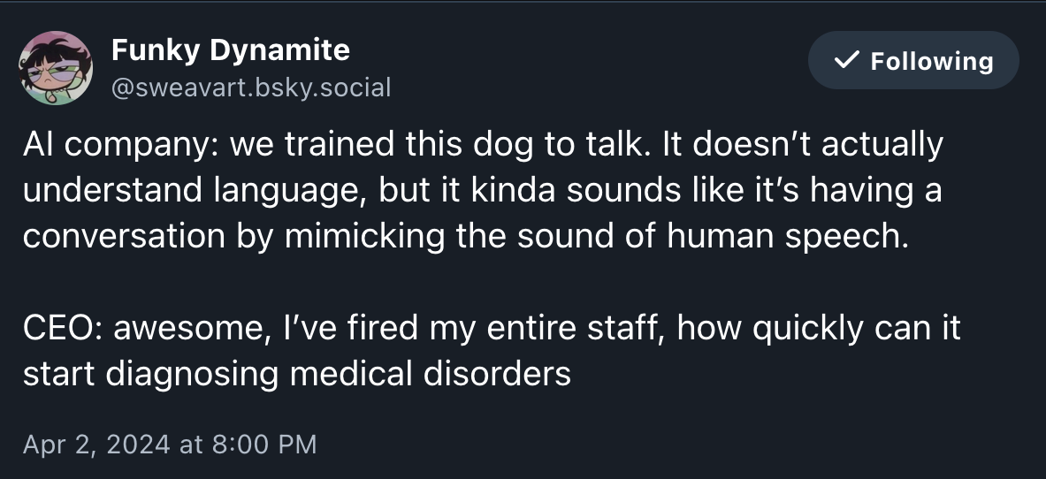
Notes:
Vi kommer til å få noe av dette. Noen kommer til å angre i etterkant, men det hjelper ikke så mye for de som har fått sparken. Hvis jeg blir overkjørt av en buss som etterpå kjører utfor et stup, så blir jeg fremdeles overkjørt.

Slide 105
LAVTLØNNET MANUELT ARBEID FOR Å PRODUSERE TRENINGSDATA
Notes:
Vi kommer nok til å se en del av dette, hvor en ny levevei blir å produsere treningsdata. Naturligvis er det nærliggende å tro at folk kommer til å ta i bruk genai til dette.

Slide 106
PEAK GENAI?
Notes:
Jeg nevnte at vi bør forvente en logaritmisk utvikling, men det kan være at det er verre enn som så.

Slide 107
JURIDISKE PROBLEMER
Notes:
For det første er det masse uavklart rundt det juridiske, med tanke på opphavsrett osv.

Slide 108
SKADER EGNE DATAKILDER
Notes:
En annen ting er at disse verktøyene aktivt skader sine egne datakilder.

Slide 109
ANGRIPER PRODUSENTENES LEVEBRØD
Notes:
De angriper data-produsentenes levebrød, og da kan de jo ikke fortsette å produsere data.

Slide 110
FÆRRE PRODUSENTER
Notes:
Da får man færre produsenter.

Slide 111
MINDRE DATA
Notes:
Og mindre data. Det er jo en logisk konsekvens.

Slide 112
OUTPUT BLIR NY INPUT
Notes:
En annen ting er at output blir ny input. Det blir litt som å urinere i drikkevannet.

Slide 113
DÅRLIGERE DATA
Notes:
Det gir dårligere data over tid.

Slide 114
INNAVL
Notes:
Det mest naturlige er å sammenligne med innavl.

Slide 115
MODELLKOLLAPS
Notes:
Dette kan på sikt føre til modellkollaps, og da har man et problem.

Slide 116
RESSURSER

Slide 117
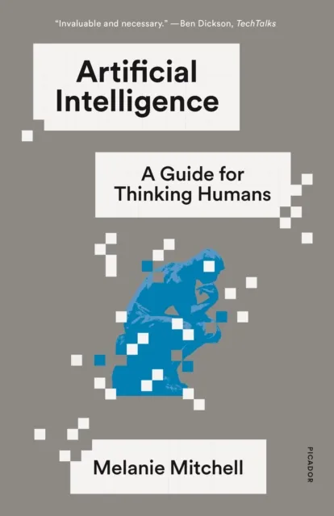

Slide 118
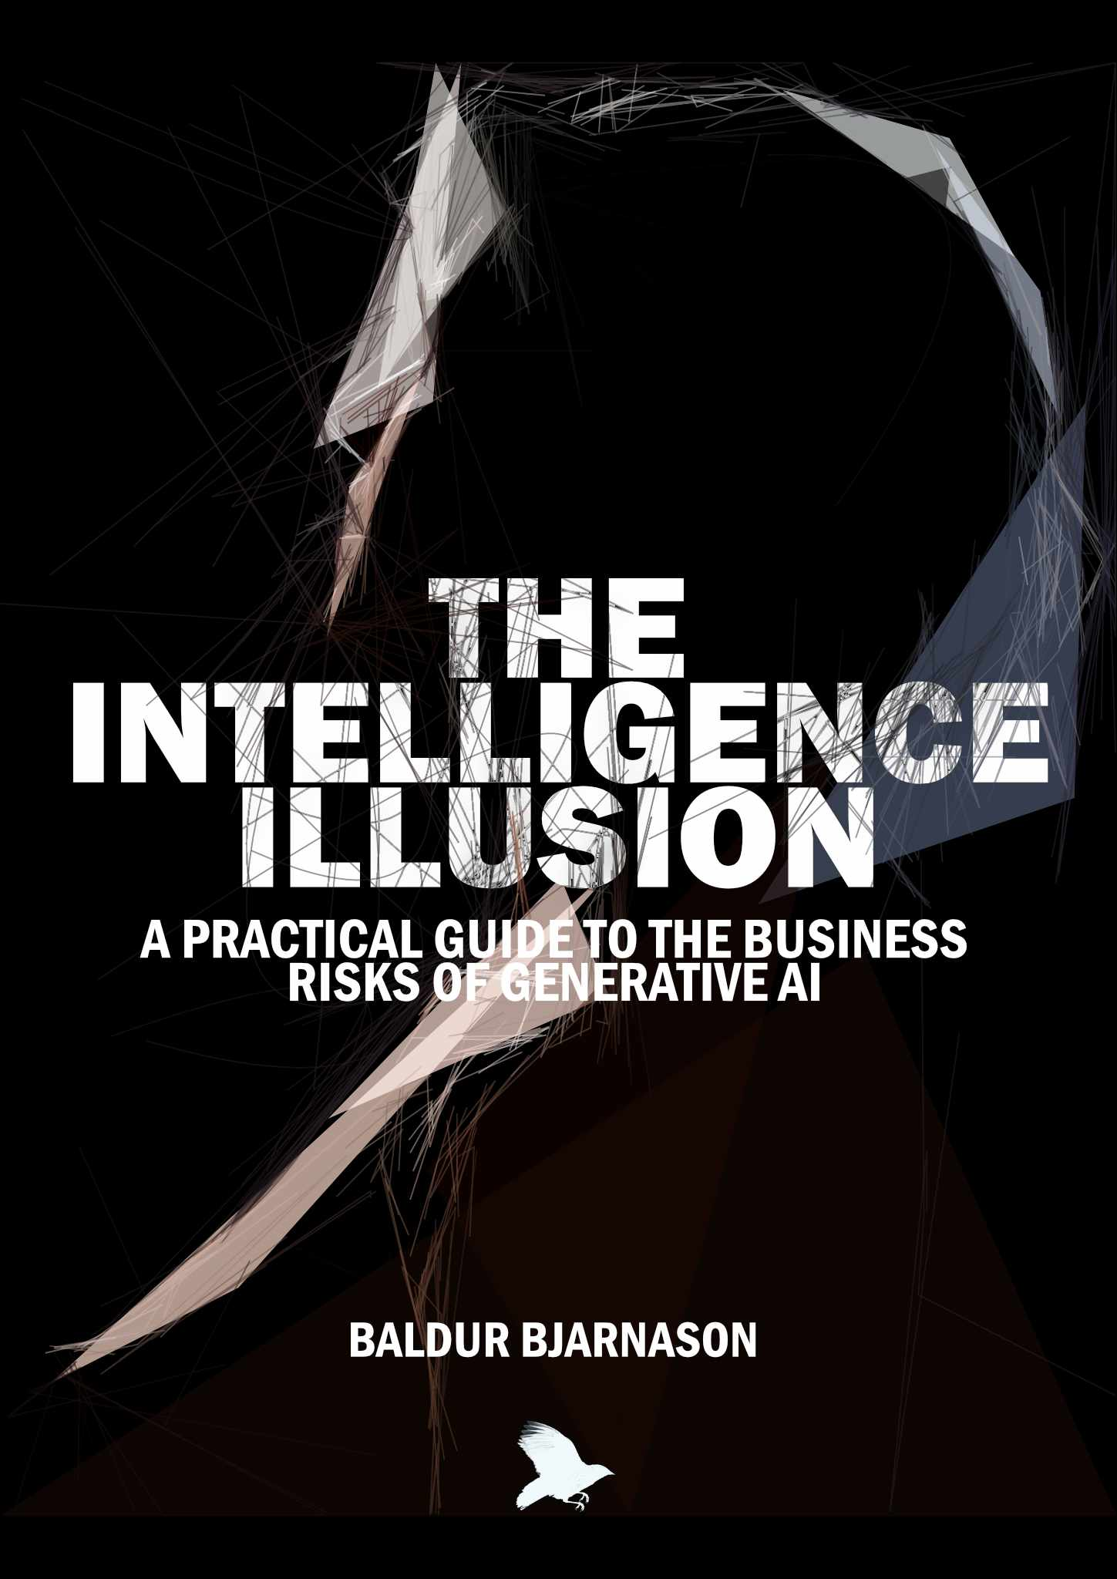

Slide 119
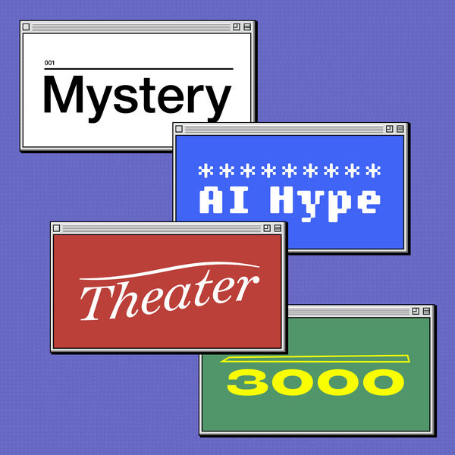

Slide 120
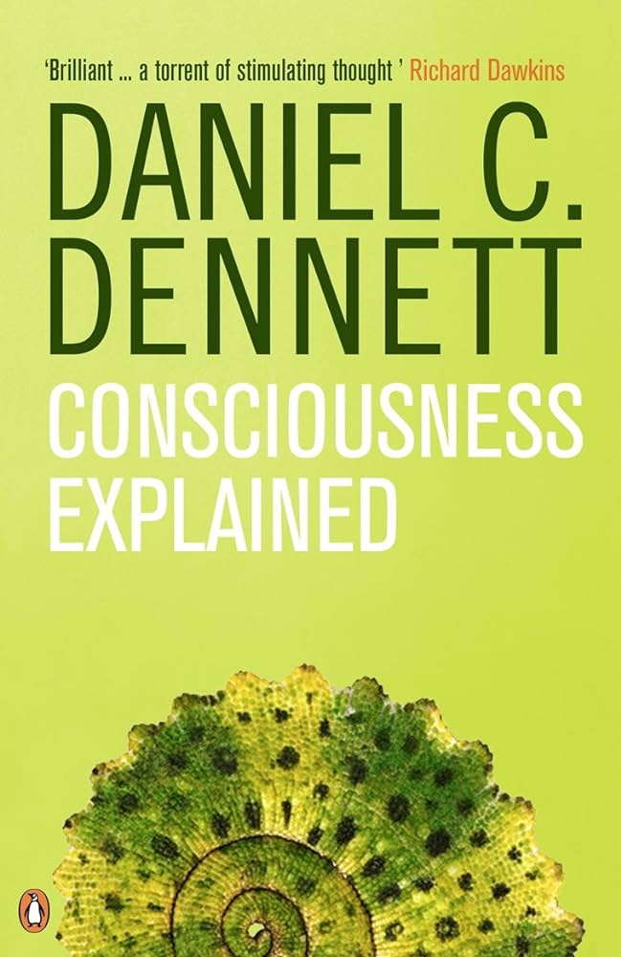
Notes:
Dette kan på sikt føre til modellkollaps, og da har man et problem.

Slide 121
